Slide 1
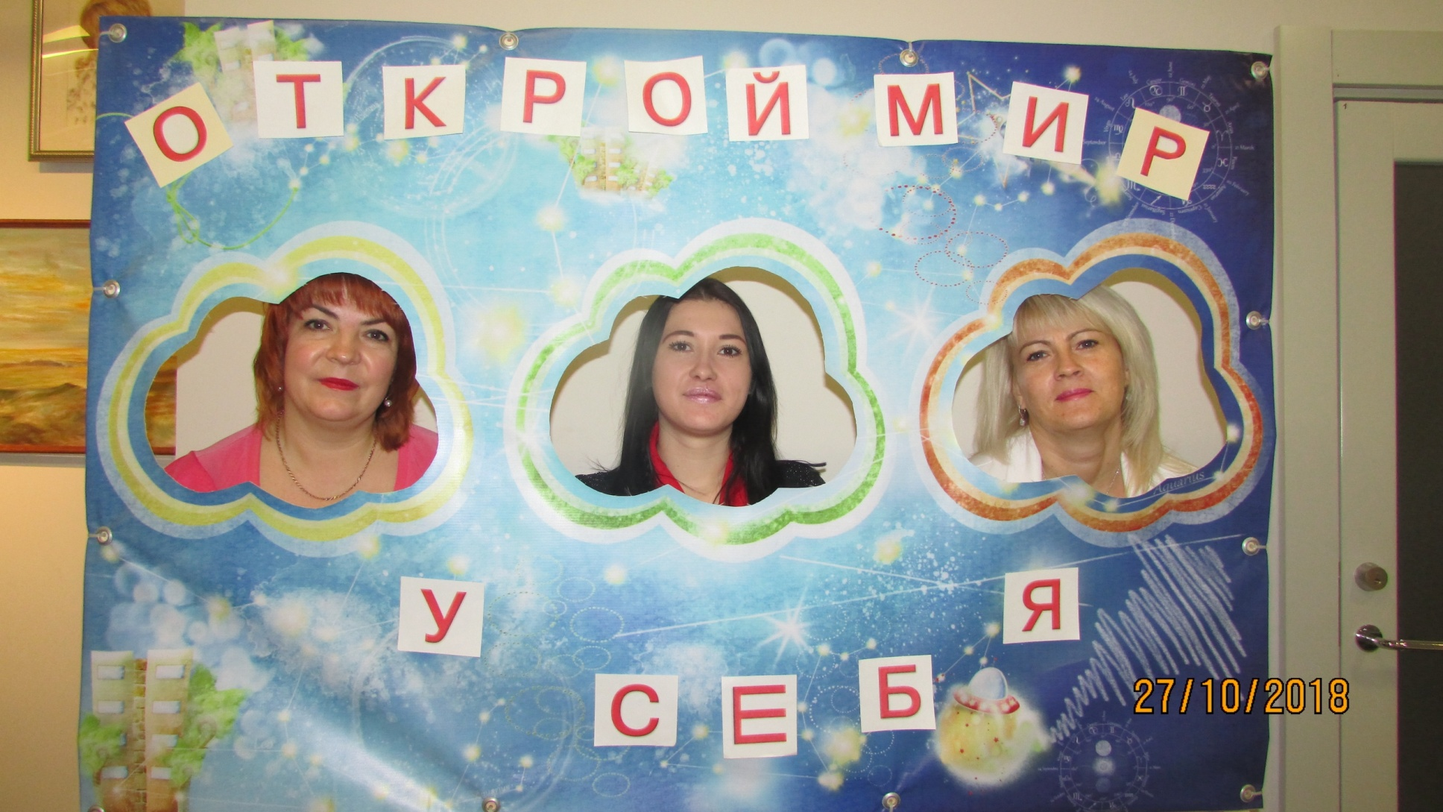
Проект «Открой мир у себя. Делай добро.»

Slide 2
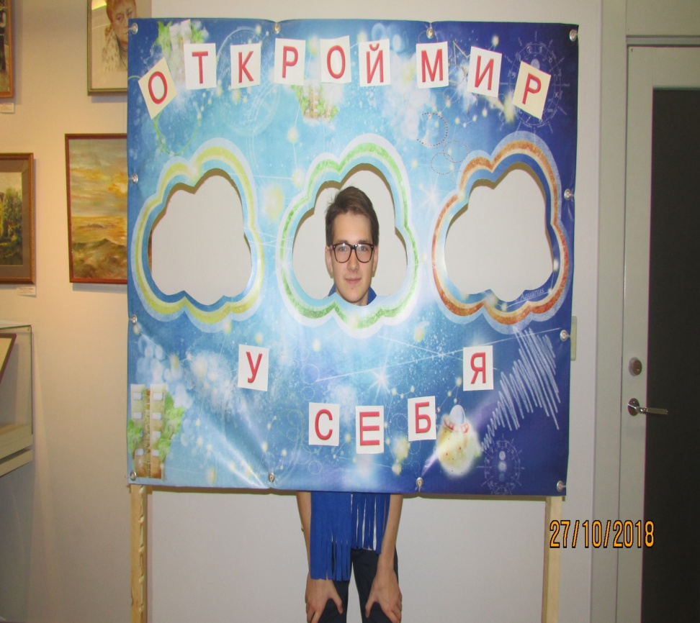
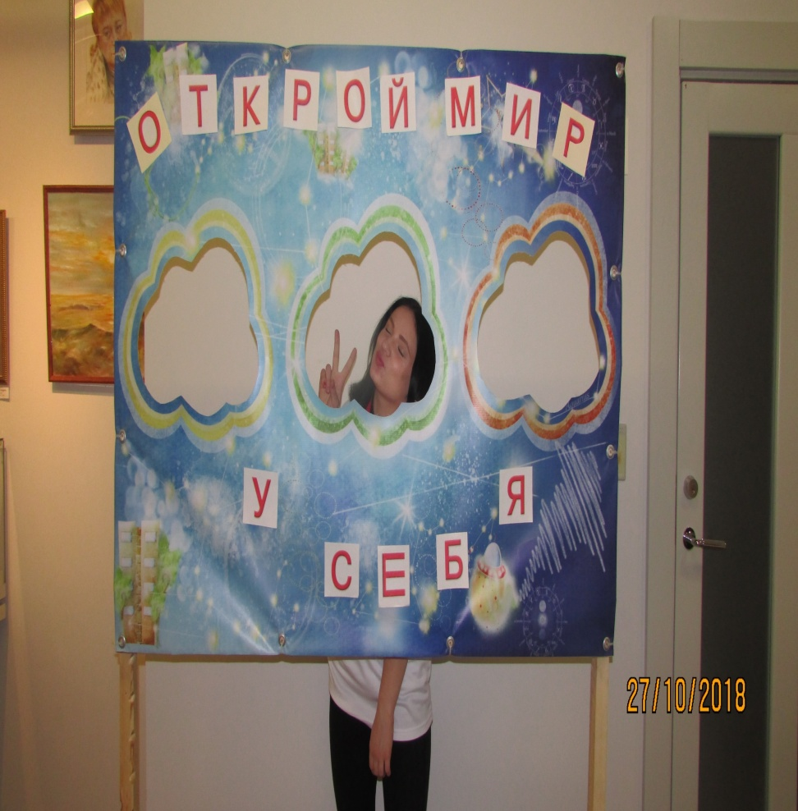

Slide 3
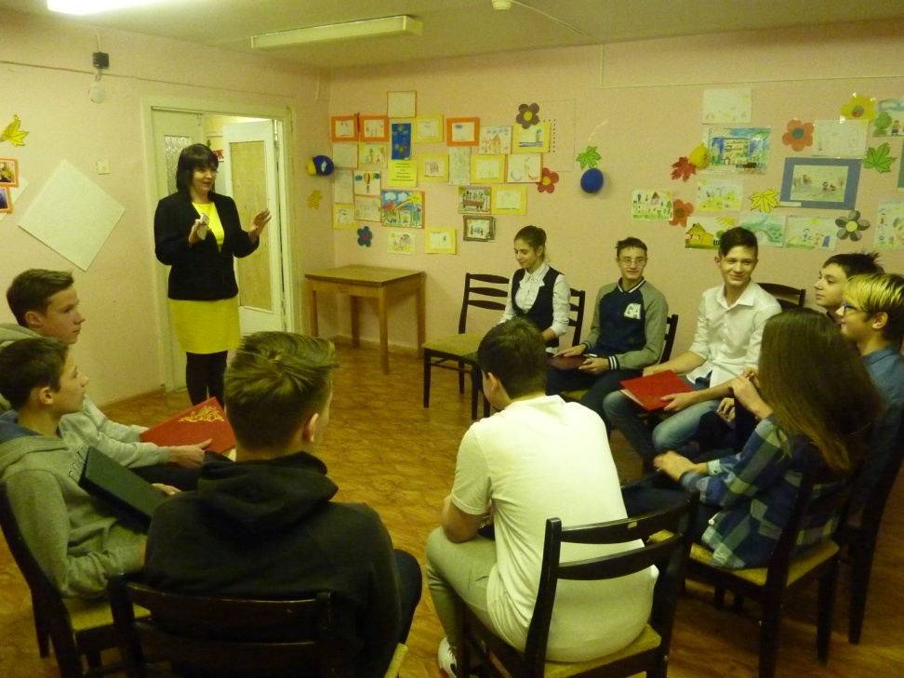
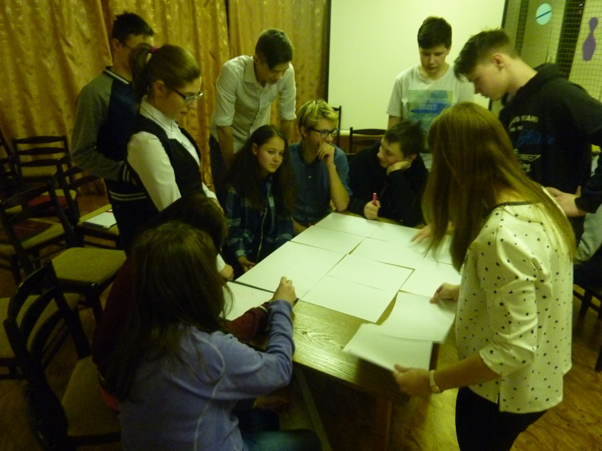
Группа активных участников проекта

Slide 4

Проведение мероприятий для детей младшего школьного и подросткового возраста
«В поисках приключений»
«Мыльная сказка»
«Быть волонтером - КРУТО!»
«На шаг впереди»
«Кто ты волонтёр?»

Slide 5
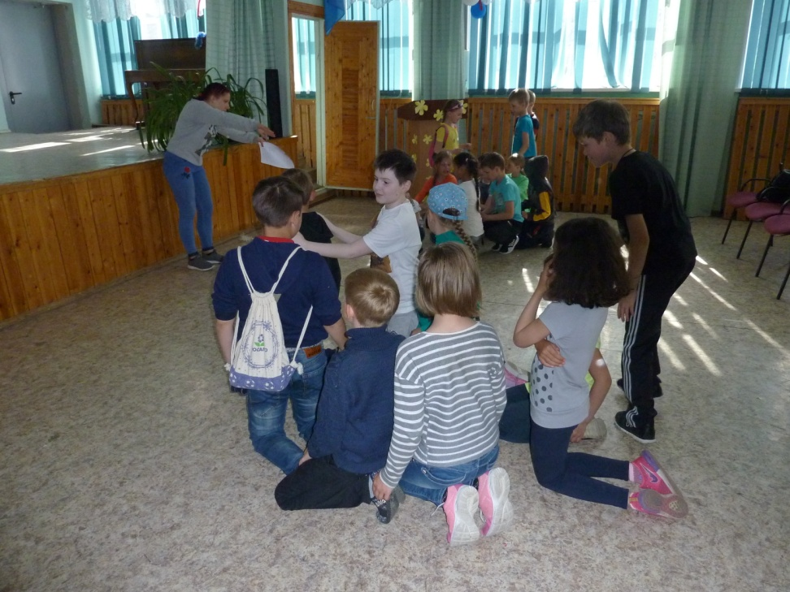
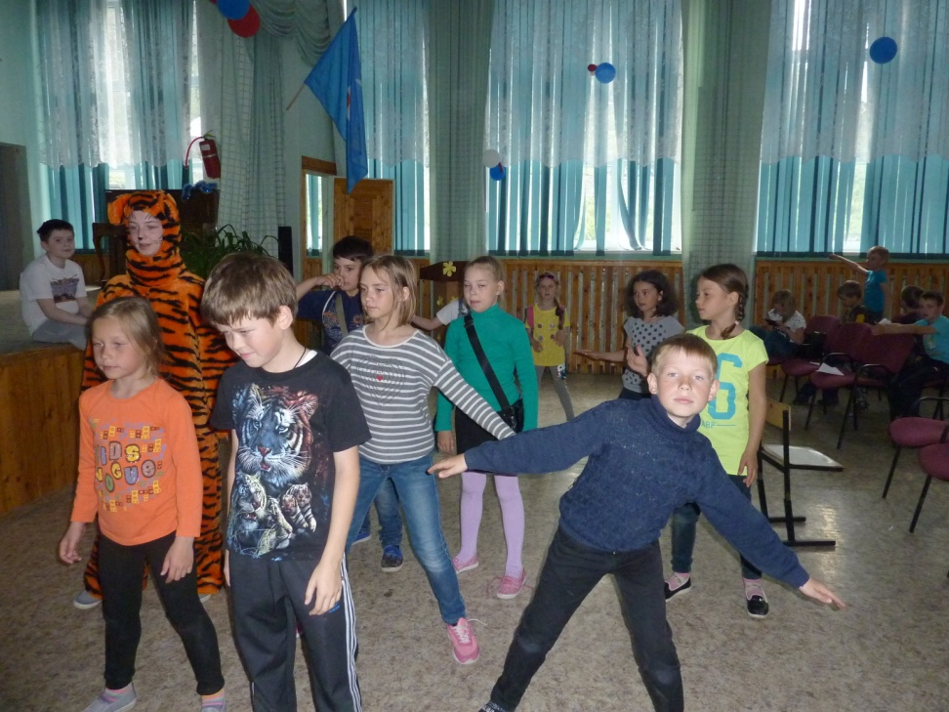
Игровая программа для детей
«В поисках приключений»

Slide 6
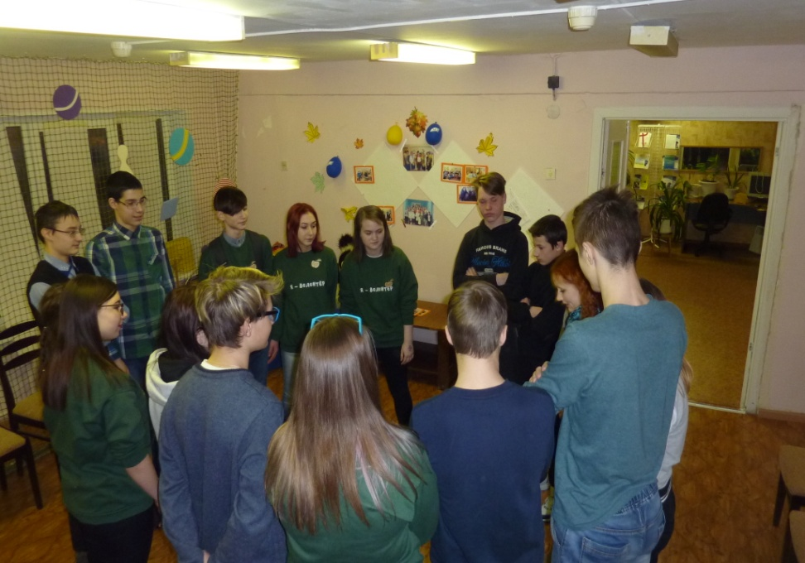
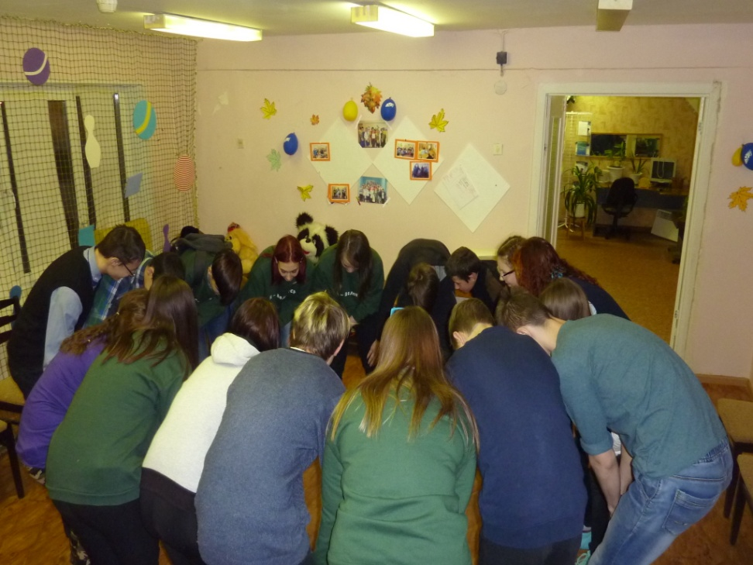
Мероприятие для подростков из замещающих семей
«Быть волонтером – это круто!»

Slide 7
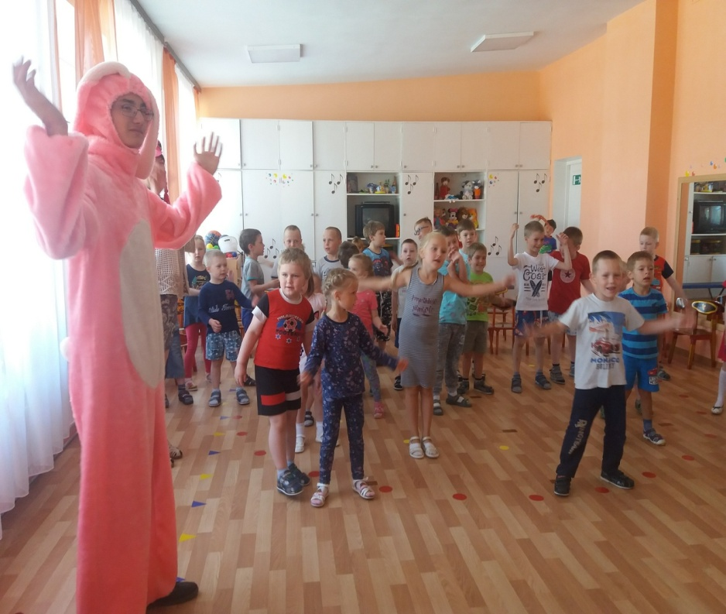
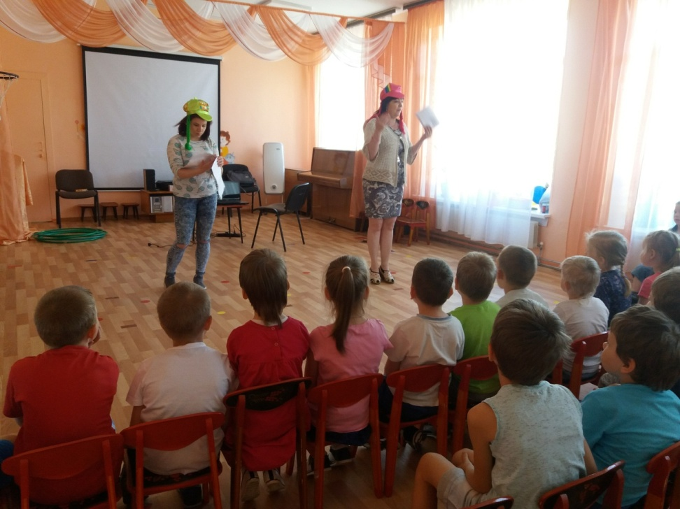
Игровая программа для детей
«Мыльная сказка»

Slide 8
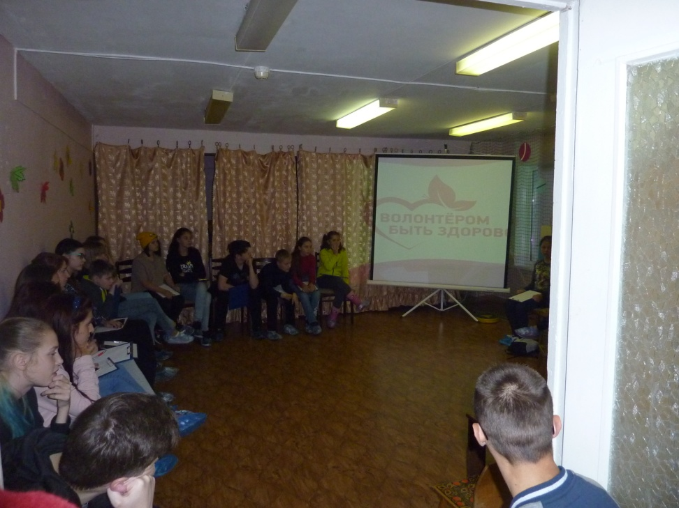
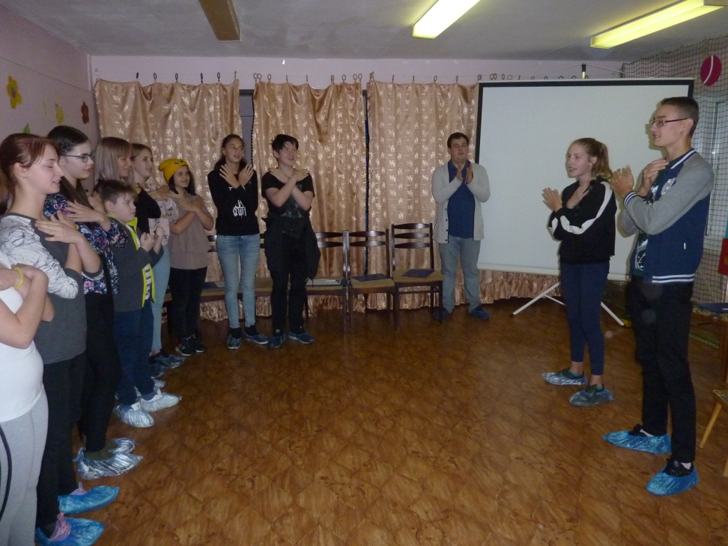
Мероприятие для детей
«Кто ты волонтёр?»

Slide 9
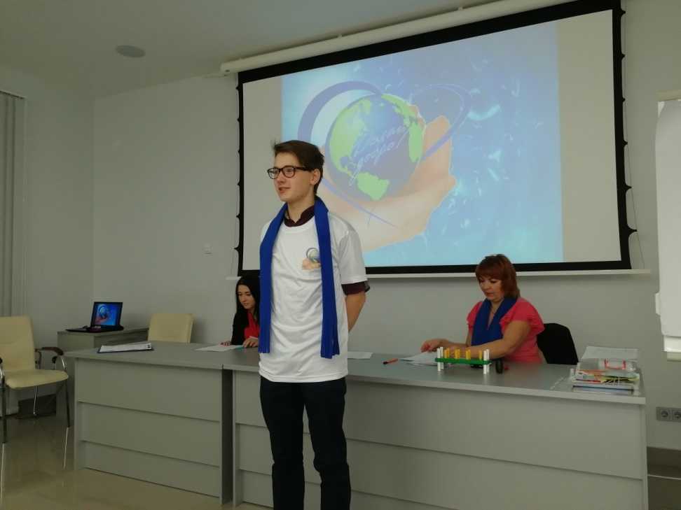
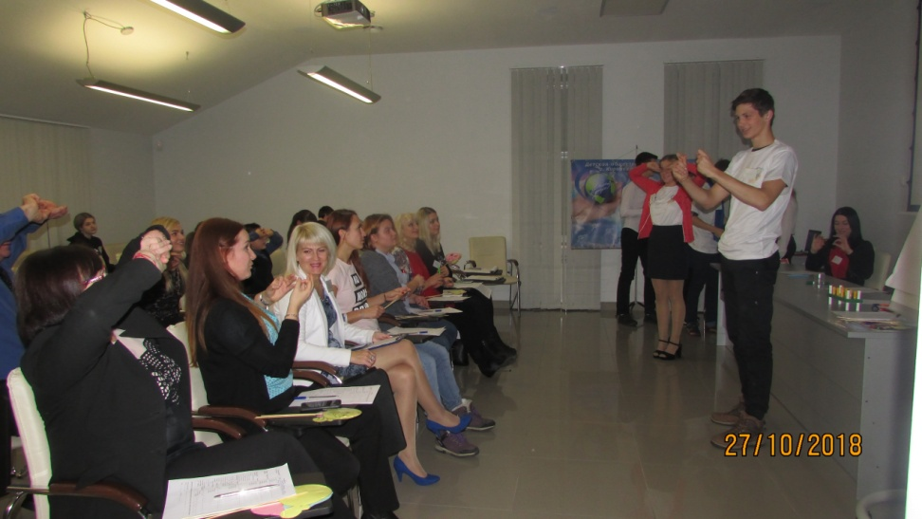
Аукцион детских идей
«Добрым быть»

Slide 10
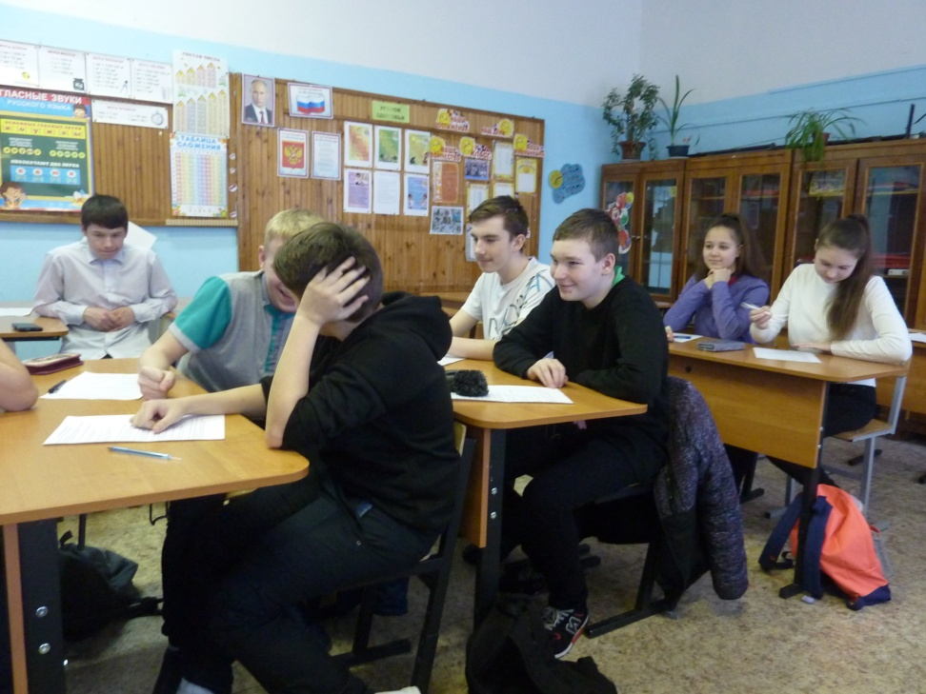
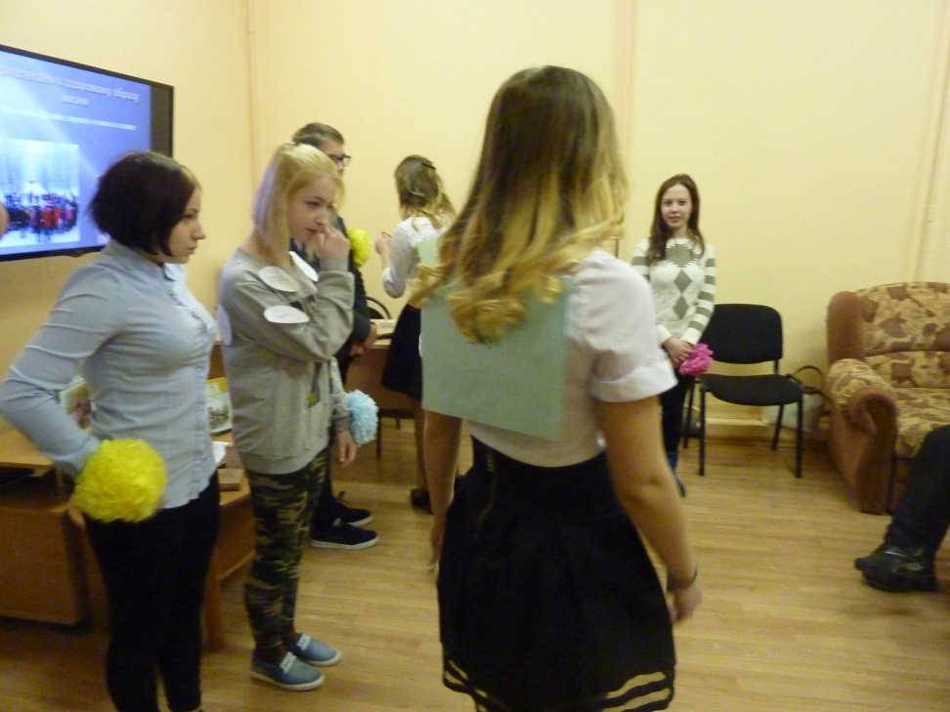
Программа «Учимся помогать»

Slide 11
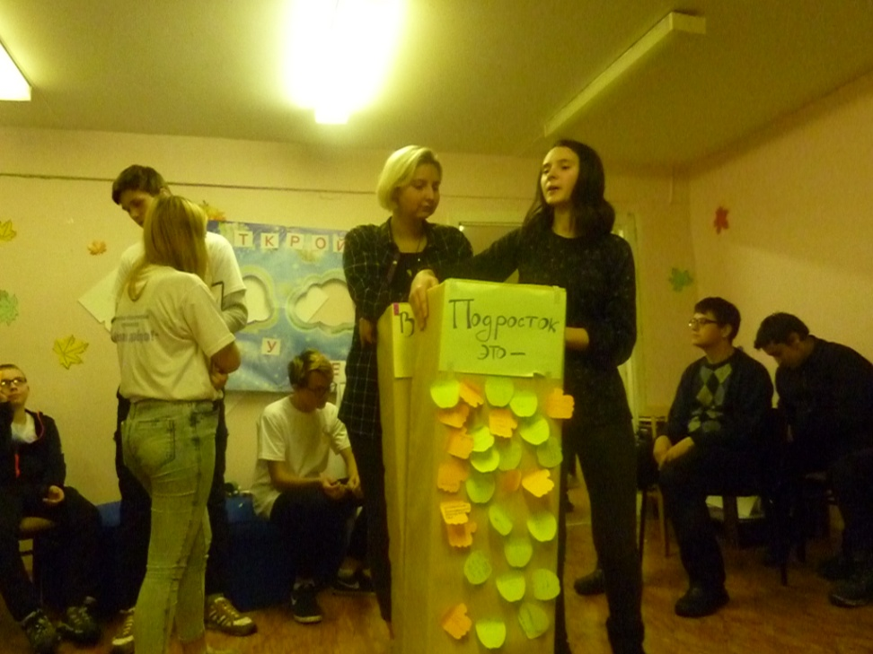
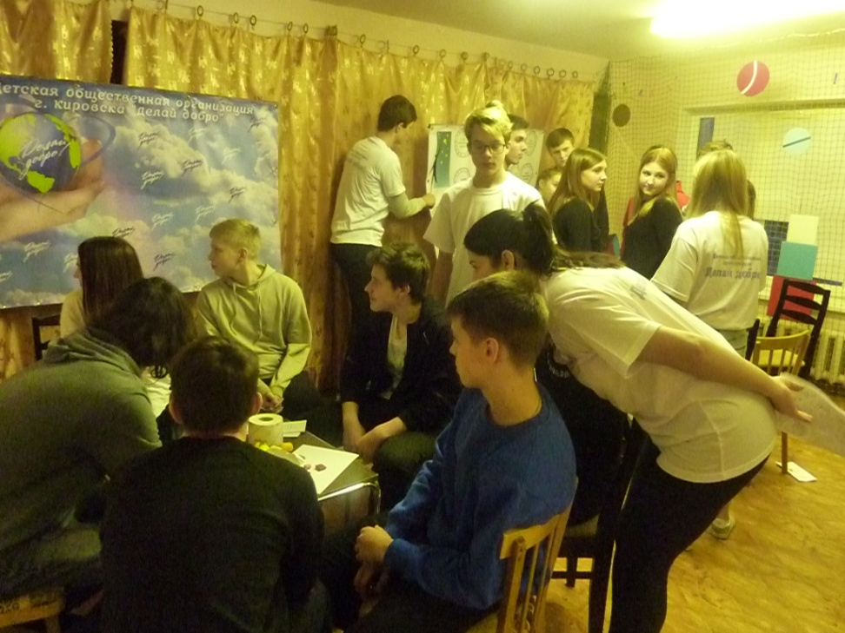
Квест - игра
«Самый лучший доброволец»

